Slide 1
Pytorch - 인공신경망
20150142 김문년

Slide 2
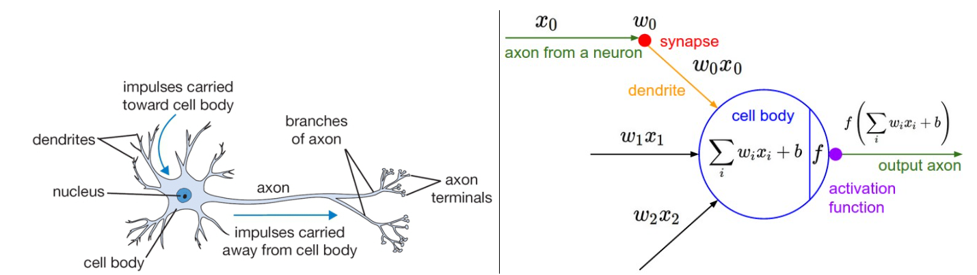
인공 신경망

Slide 3
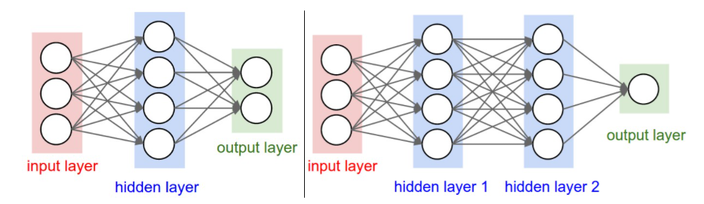
인공 신경망의 요소
신경망
심층신경망

Slide 4
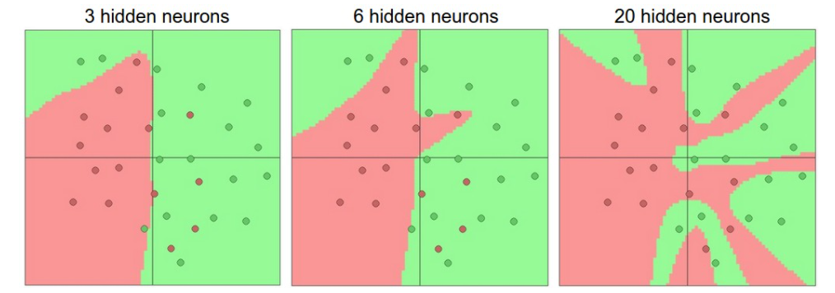
인공 신경망
However, this is both a blessing (since we can learn to classify more complicated data) and a curse (since it is easier to overfit the training data). Overfitting occurs when a model with high capacity fits the noise in the data instead of the (assumed) underlying relationship.

Slide 5
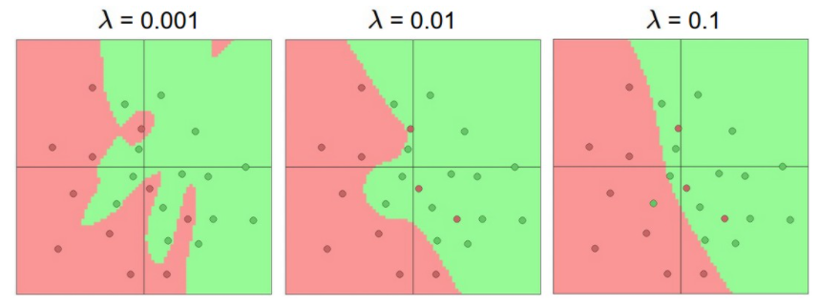
The effects of regularization strength
The takeaway is that you should not be using smaller networks because you are afraid of overfitting. Instead, you should use as big of a neural network as your computational budget allows, and use other regularization techniques to control overfitting.

Slide 6
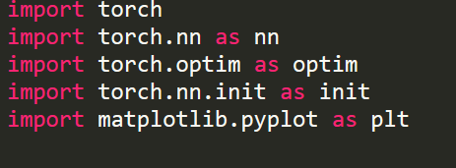
인공 신경망

Slide 7
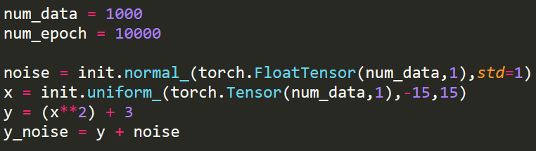
인공 신경망
노이즈를 추가하는 이유 : 데이터에 어떤 관계가 존재한다고 해도 보통 센서나 관측을 통해 들어오는 데이터는 노이즈가 추가된 상태로 들어오는 경우가 대부분이기 때문

Slide 8
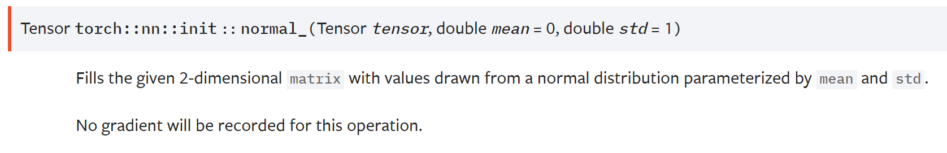
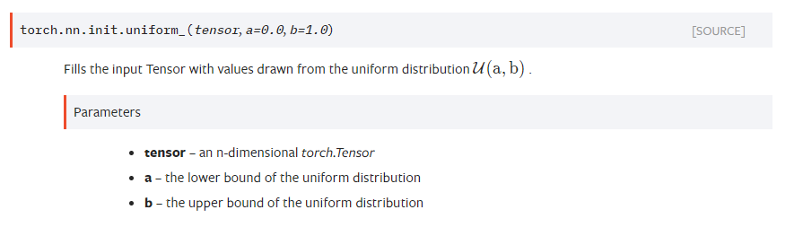
인공 신경망

Slide 9
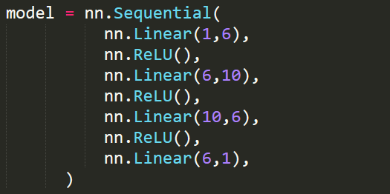

Slide 10
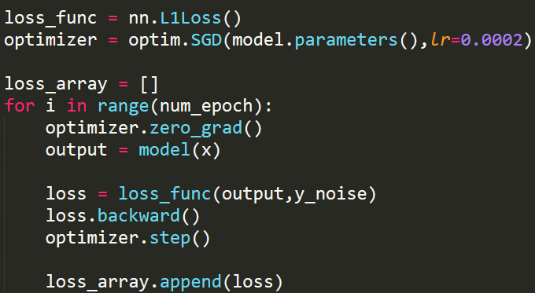
인공 신경망

Slide 11
인공 신경망
.zero_grad()
Neural Network model 인스턴스를 만든 후, 역전파 단계를 실행하기 전에 변화도를 0으로 만든다.
autograd의 추적기록을 피하기 위해 학습 가능한 매개변수를 갖는 Tensor를 직접 0으로 조작하여 모델의 가중치를 갱신할 때 사용한다. 왜냐하면 .backward()를 호출할 때마다 변화도가 buffer에 누적되기 때문

Slide 12
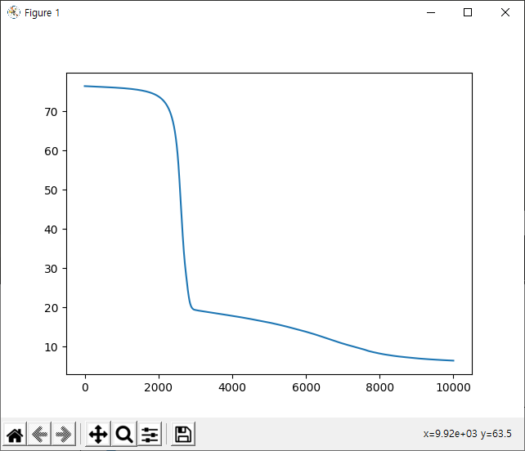

Slide 13
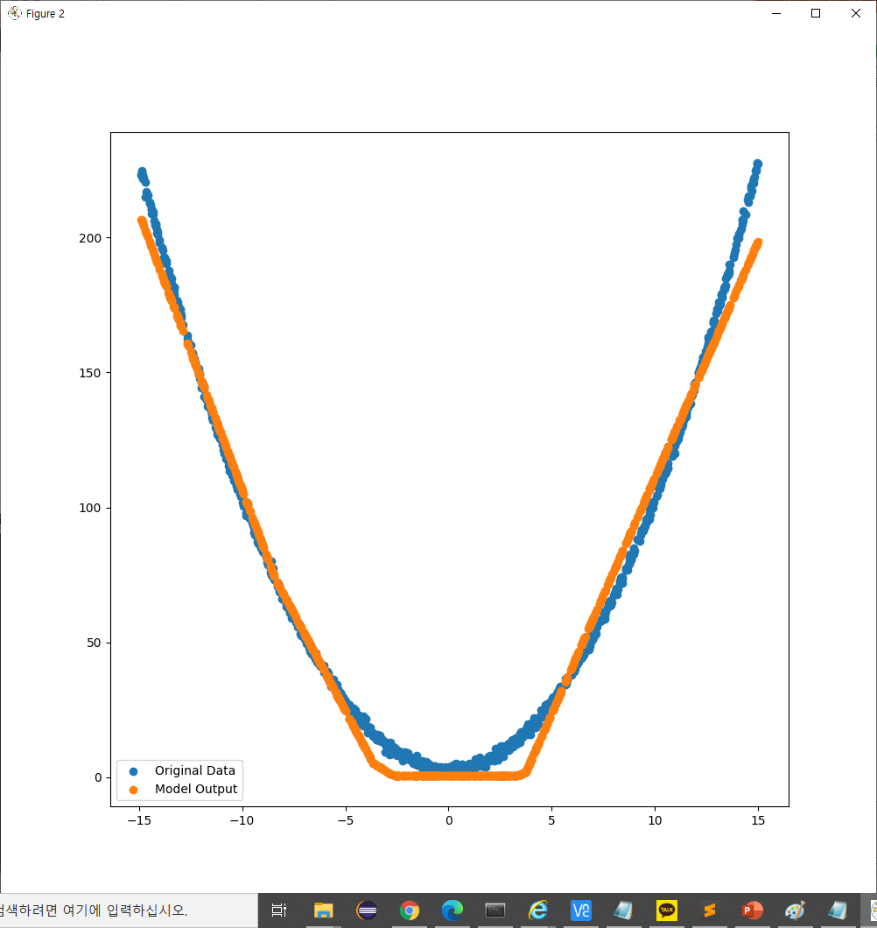

Slide 14
감사합니다.

